Slide 1

Khám phá khoa học:
NGHỀ BÁC SĨ.

Slide 2
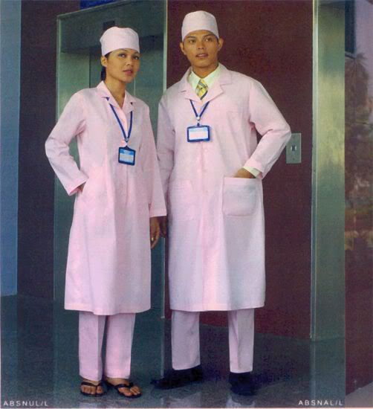


Slide 3
Công việc của bác sĩ.

Slide 4
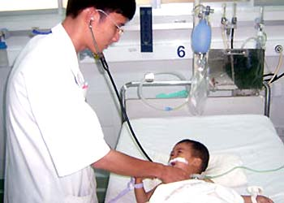

Slide 5
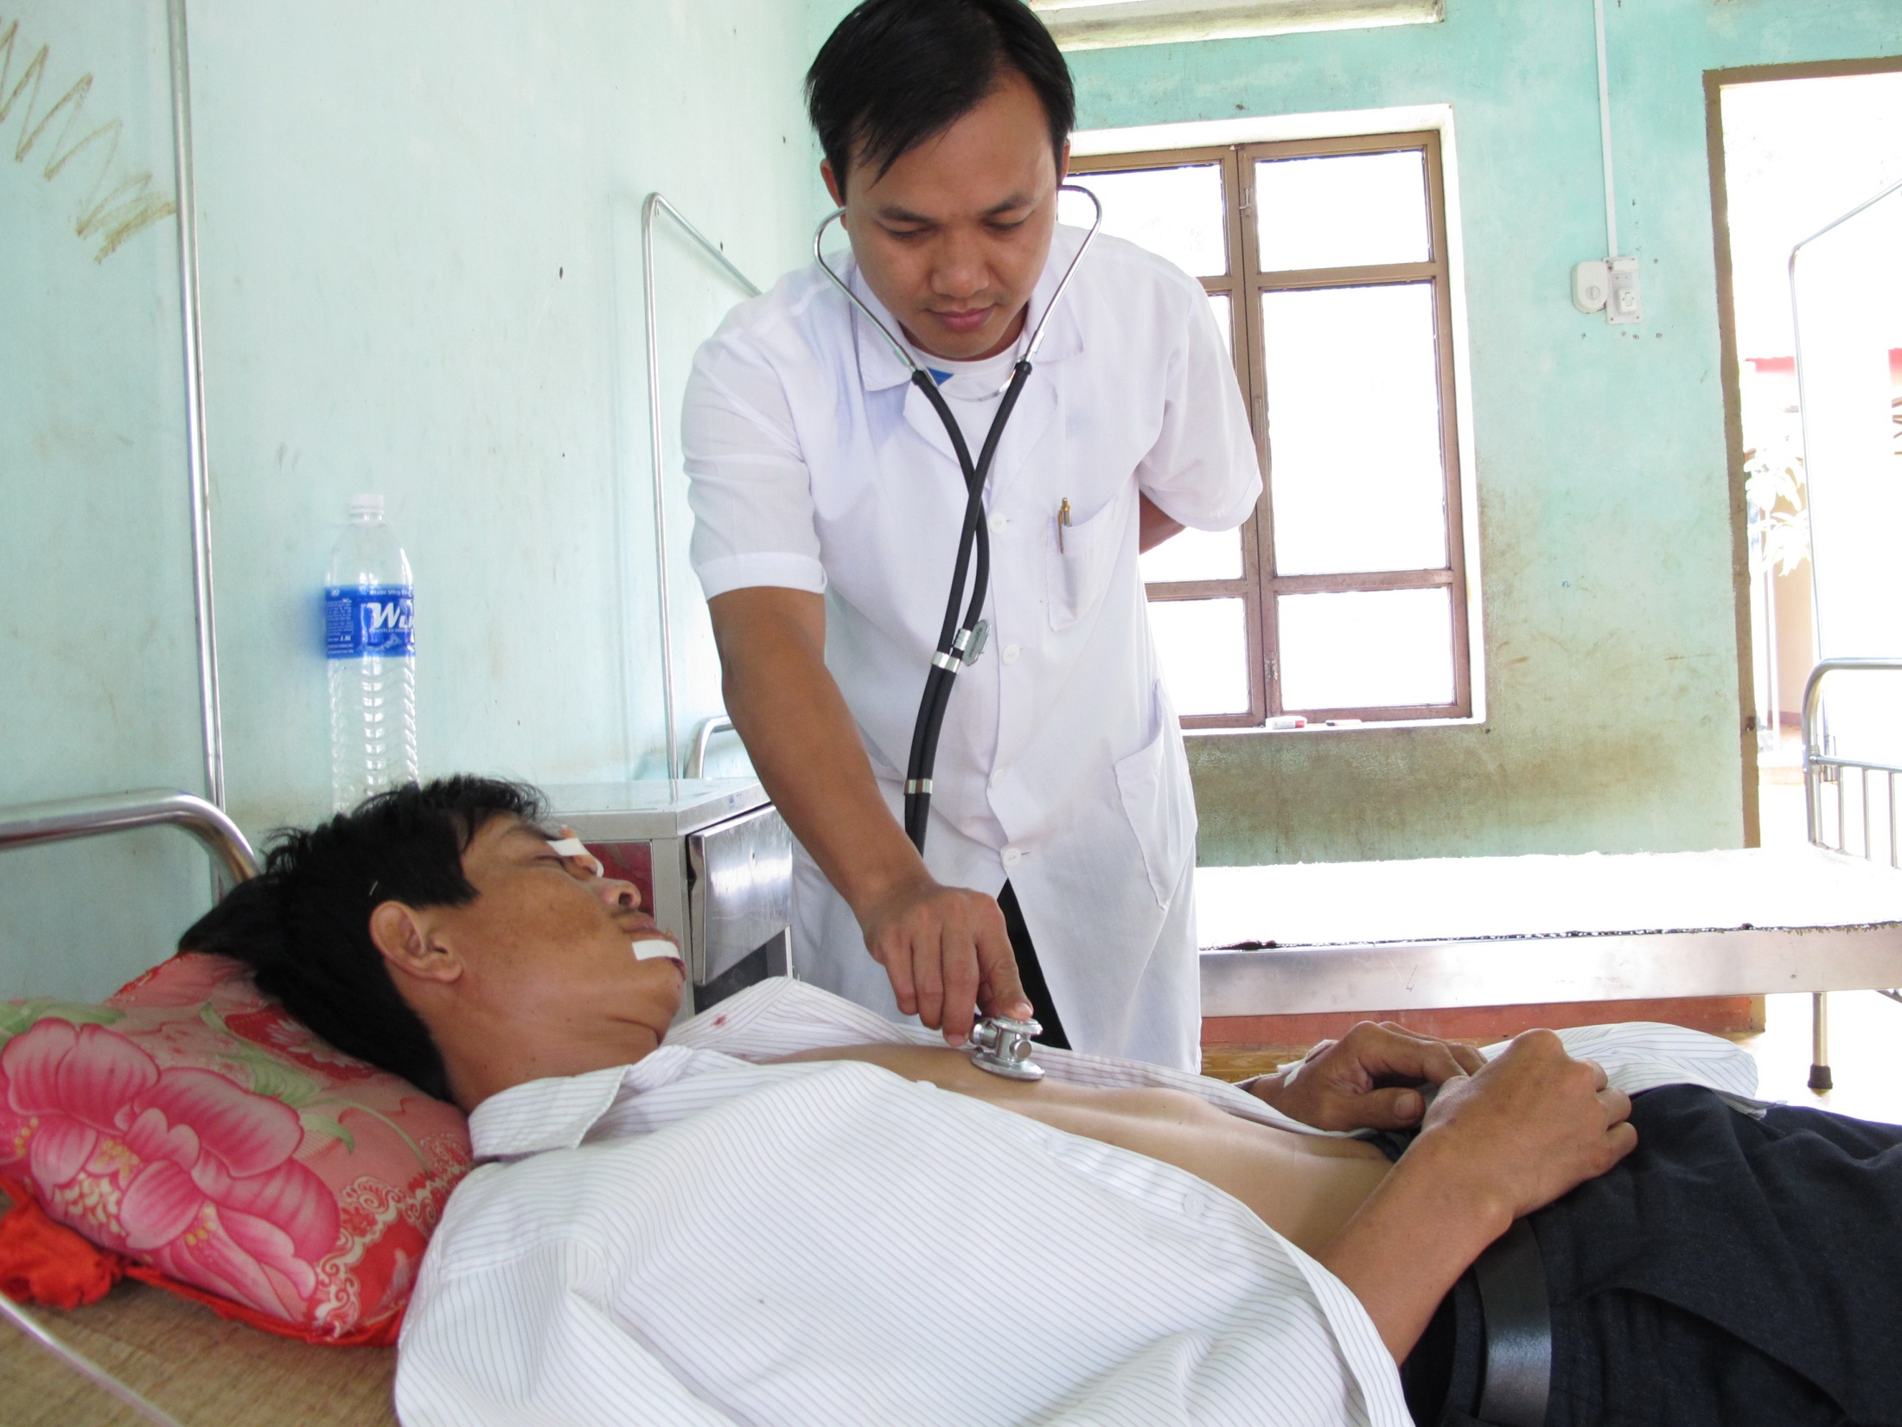

Slide 6
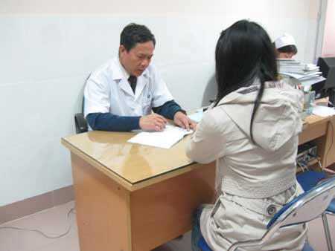

Slide 7
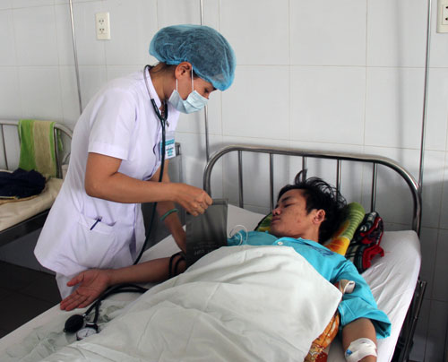

Slide 8
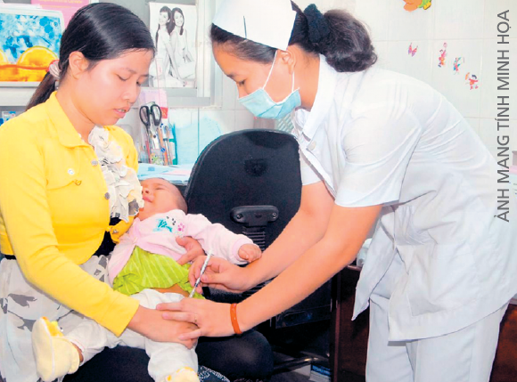

Slide 9
Dụng cụ làm việc của bác sĩ.

Slide 10


Slide 11
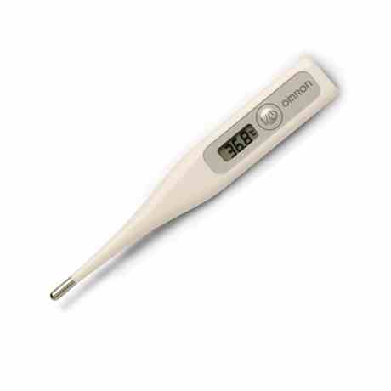

Slide 12
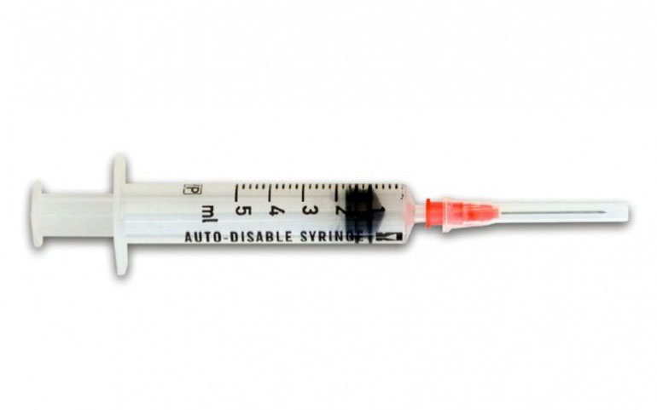

Slide 13


Slide 14


Slide 15
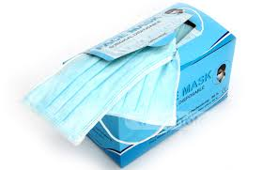

Slide 16


Slide 17
TRÒ CHƠI: CÁI GÌ BIẾN MẤT.

Slide 20
TRÒ CHƠI: TÔ MÀU DỤNG CỤ LÀM ViỆC CỦA BÁC SĨ.

Slide 21


Slide 22
Kính chào và hẹn gặp lại.

